Slide 1
第十一章 网络编程
Socket通信
Http编程
SOAP

Slide 2
11.1 网络编程概述
JAVA支持的网络编程方式Android都支持，同时Google还引入了Apache 的HTTP扩展包。另外，针对WIFI，NFC，分别提供的单独的开发API。

Slide 3
11.1 网络编程概述
11.1.1 Android平台网络相关的API接口:
  Java.NET.*(标准Java接口)
    提供与联网有关的类，包括流、套接字(socket)、Internet协议、常见Http处理等。比如：创建URL，以及URLConnection/HttpURLConnection对象、设置链接参数、链接到服务器、向服务器写数据、从服务器读取数据等通信。该包是一个多功能网络资源。
  Org.apache接口
    对于大部分应用程序而言，JDK本身提供的网络功能远远不够，这时就需要Android提供的Apache HttpClient。它是一个开源项目，功能更加完善，为客户端的Http编程提供高效、最新、功能丰富的工具包支持。

Slide 4
11.1 网络编程概述
11.1.1 Android平台网络相关API接口(续):
  Android.net.*(Android网络接口)
    常常使用此包下的类进行Android特有的网络编程，如：访问WiFi，访问Android联网信息，邮件等功能。
  java.io
    虽然没有提供显式的联网功能，但是仍然非常重要。该包中的类由其他 Java 包中提供的 socket 连接使用。它们还用于与本地文件（在与网络进行交互时会经常出现）的交互 。

Slide 5
11.1 网络编程概述
11.1.2 网络编程架构模式
  B/S(浏览器/服务器端模式)
    通过应用层的HTTP协议通信，不需要特定客户端软件，而是需要统一规范的客户端，简而言之就是Android网络浏览器（如Chrome, UcWeb，QQ浏览器等等）访问web服务器端的方式。
  C/S(客户端/服务器端模式)
    可以使用任意的网络协议通信，需要特定的客户端软件。

Slide 6
11.1 网络编程概述
11.1.3 服务器端返回客户端的内容
  HTML代码
  XML字符串
    这种方式使用的比较多，返回的数据需要通过XML解析（SAX、DOM，Pull,等）器进行解析。
  json对象（字符串）
11.1.4 网络编程分类
  基于Socket
  基于Http

Slide 7
11.2 基于Socket的网络编程
Socket通常也称做“套接字”，用于描述IP地址和端口，是网络通信过程中端点的抽象表示。
Socket是对TCP/IP协议的封装，Socket本身并不是协议，而是一个调用接口（API），通过Socket，我们才能使用TCP/IP协议。
一台服务器可能会提供很多服务，每种服务对应一个Socket：
  服务器的Socket --“插座”
  客户端对应的Socket --“插头”
Socket用于描述IP地址和端口，是一个通信链的句柄。

Slide 8
11.2 基于Socket的网络编程
Socket的出现只是使得程序员更方便地使用TCP/IP协议栈而已，是对TCP/IP协议的抽象，从而形成了我们知道的一些最基本的函数接口。
Socket编程比基于Http的网络编程提供了更高的传输效率，更强大的功能和更灵活的控制。在Java中已经是层次最低的网络编程接口。
Scoket的基本操作包括：
  连接远程机器、发送数据、接收数据、关闭连接、绑定端口、监听到达数据、在绑定的端口上接受来自远程机器的连接
  服务器—ServerSocket（TCP），客户端—Socket
  两种类型：TCP套接字和UDP套接字

Slide 9
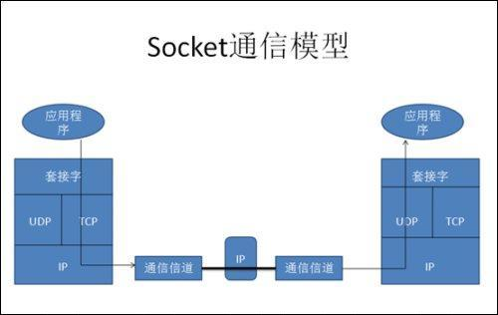
11.2 基于Socket的网络编程

Slide 10
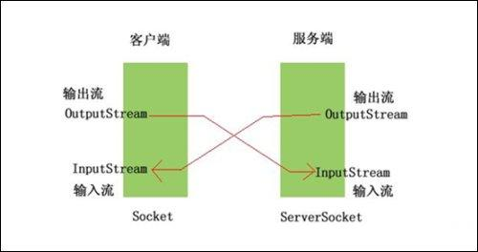
11.2 基于Socket的网络编程
TCP通信模型（通信双方之间建立“管道”）

Slide 11
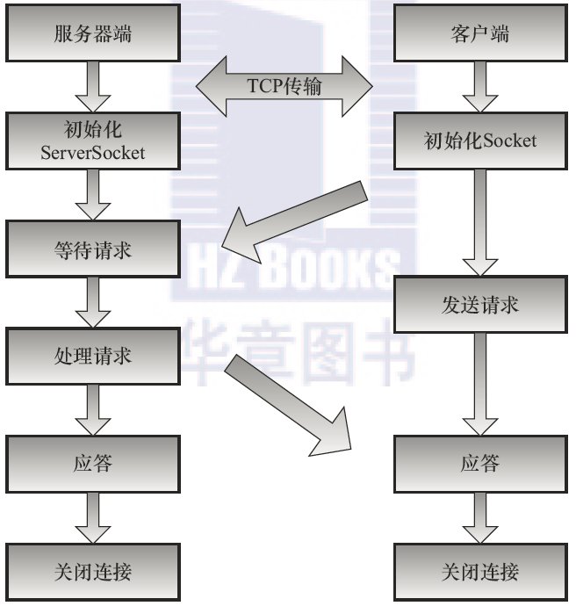
11.2 基于Socket的网络编程
11.2.1
TCP通信原理图

Slide 12
11.2 基于Socket的网络编程
11.2.1 TCP通信具体步骤
  服务器端—(新线程中操作)
    创建一个ServerSocket，并绑到指定端口上；
    调用accept(),监听连接请求，如果客户端请求连接，则接受连接，返回通信套接字Socket；
    调用Socket类的getOutputStream()和getInputStream()获取输出和输入流，开始网络数据的发送和接收(循环-读写)；
    关闭通信套接字。
  客户端—(新线程中操作)
    创建一个Socket，并连接到服务器；
    调用Socket类的getOutputStream()和getInputStream()获取输出和输入流，开始网络数据的发送和接收(循环-读写)；
    关闭通信套接字。(示例：TCPsocketDemo)

Slide 13
11.2 基于Socket的网络编程
11.2.2 UDP通信
  DatagramSocket代表UDP协议的Socket，DatagramSocket本身只是码头，不维护状态，不能产生IO流，它的唯一作用就是接收和发送数据报，Java使用DatagramPacket来代表数据报，DatagramSocket接收和发送的数据都是通过DatagramPacket对象完成的。
  UDP不提供数据分组、组装、不能对数据包排序，即当报文发送之后，是无法得知其是否安全完整到达的；
  包括网络视频在内的众多的客户端/服务器模式的网络应用都需要使用UDP协议；
  虽然数据传输的可靠性没有保障，但是胜在效率较高。

Slide 14
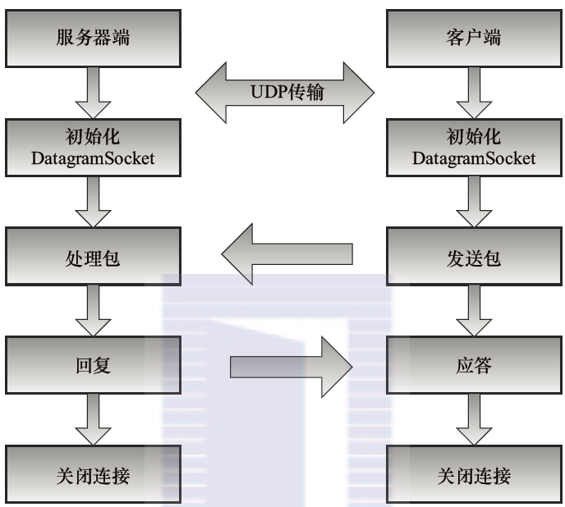
11.2 基于Socket的网络编程
11.2.2 UDP通信

Slide 15
11.2 基于Socket的网络编程
11.2.2 UDP通信具体步骤（不分服务器/客户端）
  “服务器端”(新线程中操作)—接收方
    创建一个DatagramSocket，并绑定到指定端口上；
    调用DatagramPacket（），建立一个字节数组以接收UDP包；
    调用DatagramSocket类的receive（），接收UDP包；
    关闭数据报套接字。
  “客户端” (新线程中操作)—发送方
    创建一个DatagramSocket（不需要绑定特定端口）
    调用DatagramPacket（）建立要发送的UDP包；
    调用DatagramSocket类的send（）发送UDP包；
    关闭数据报套接字。
  示例：UDPsocket

